Slide 1

Bài 11: I i, K k

Slide 2
Tiết 1

Slide 3

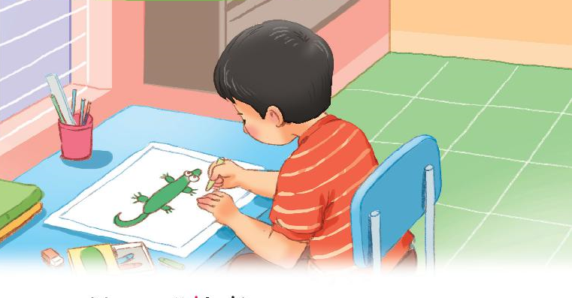
Nam vẽ kì đà

Slide 4

2
Nói
i
k
k | i
k | i
ki
k×
kè kẻ kệ
kí kỉ kĩ

Slide 5
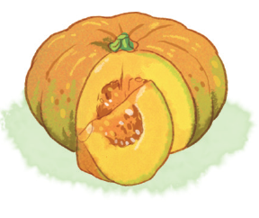

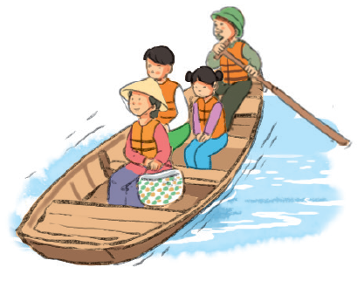
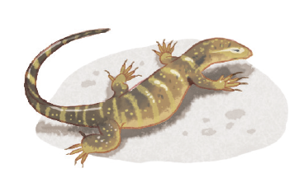
bí đỏ
kẻ ô
đi đò
kì đà

Slide 6




Viết bảng

Slide 7
Tiết 2

Slide 8
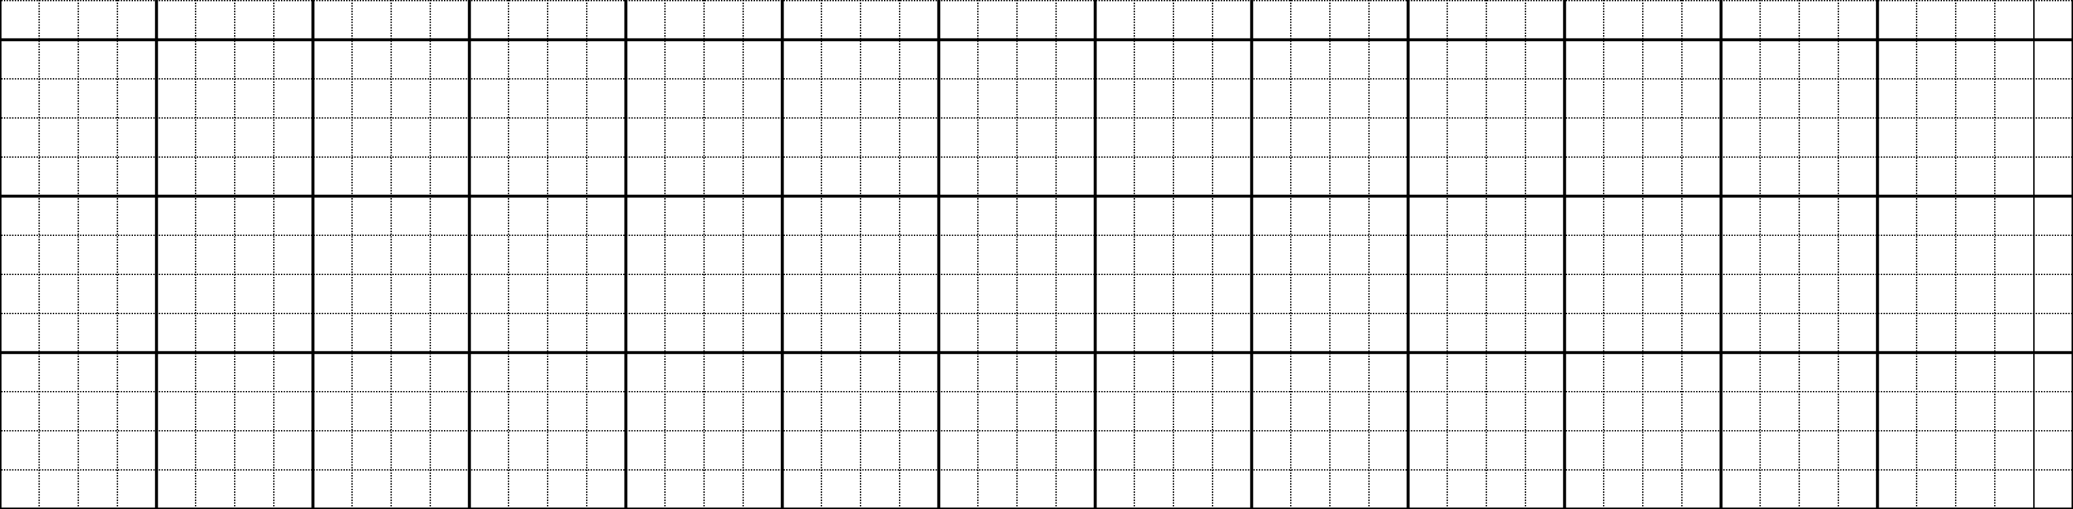
3
Tập viết
i
i
k
k
kì đà
kẽ đá

Slide 9
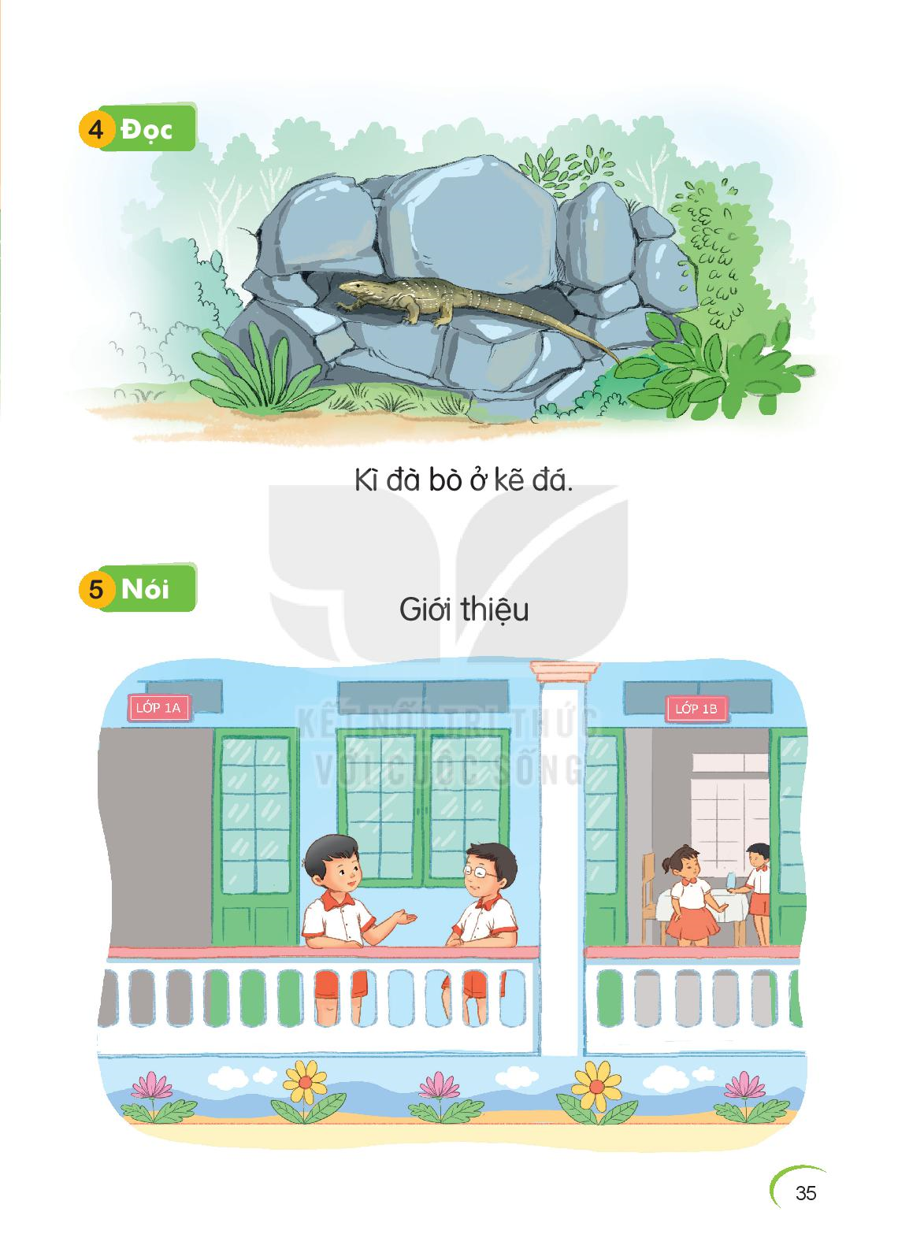
Kì đà bò ở kẽ đá

Slide 10

Giới thiệu

Slide 11







Củng cố dặn dò

